Slide 1
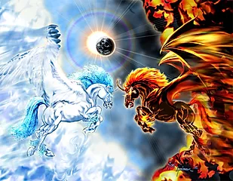
TEMA
COMO DERRIBAR LAS FORTALEZA DE SATANÁS EN NUESTRAS VIDAS
Pastor Alberto Bustos

Slide 2
“Ni Deis lugar al diablo.
Efesios 4:27-30
Y no contristéis al Espíritu Santo de Dios, con el cual fuisteis sellados para el día de la redención.”
Efesios 4:27-30

Slide 3
Introducción
Si usted quiere que una ave venga a morar a su patio debe crearle un clima agradable y una casa a su medida, el enemigo busca en usted esa condición el no podrá entrar a su vida si no están creadas las condiciones y el hambriento para Habitarla, satanás no podrá tomar ni un solo espacio de su vida si usted no se lo prepara. Las personas tienen muchas fortaleza en sus vidas, mentales, emocionales, espirituales desde ahí el enemigo los oprime, obsesiona y ya hasta los posee, y esto por que ha encontrado algo sucio en su corazón y a construido una fortaleza en su vida, algunos le han dado autoridad al diablo y no lo pueden desalojar se ha convertido en su fortaleza y para derribar esas fortaleza ocupamos tres pasos.

Slide 4
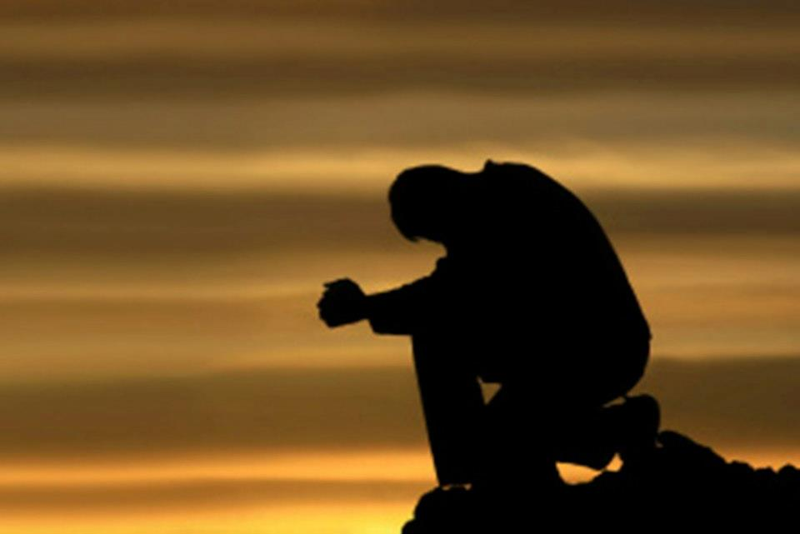
Desarrollo
A. Arrepentimiento
Despojados significa deshacerse, quitarse, librarse. Nunca podrá recuperar libertad en su vida, a menos que usted no desaloje a satanás de esa área de su vida, Solo a través del arrepentimiento usted desaloja de su vida al diablo.
“En cuanto a la pasada manera de vivir, despojaos del viejo hombre, que está viciado conforme a los deseos engañosos.
Efesios 4:22 RVR1960

Slide 5
B. Resistirlo
“ni deis lugar al diablo.” Efesios 4:27 RVR1960
Aunque usted se arrepienta él no se ira del todo, Tendrá que echarlo fuera, se quedará dando vuelta como león rugiente. Esperando si abre puertas para traer 7 demonios más.

Slide 6
C. Renovarse
“Y renovaos en el espíritu de vuestra mente” Efesios 4:23 RVR1960
“Y vestíos del nuevo hombre, creado según Dios en la justicia y santidad de la verdad.” Efesios 4:24 RVR1960
Vestirse de santidad

Slide 7
D. Que le crea el clima a Satanás para las fortalezas en su vida?

Slide 8
1. Vivir en la mentira
“Por lo cual, desechando la mentira, hablad verdad cada uno con su prójimo; porque somos miembros los unos de los otros.” Efesios 4:25 RVR1960
“Vosotros sois de vuestro padre el diablo, y los deseos de vuestro padre queréis hacer. Él ha sido homicida desde el principio, y no ha permanecido en la verdad, porque no hay verdad en él. Cuando habla mentira, de suyo habla; porque es mentiroso, y padre de mentira.” S. Juan 8:44 RVR1960

Slide 9
“Jesús le dijo: Yo soy el camino, y la verdad, y la vida; nadie viene al Padre, sino por mí.” S. Juan 14:6 RVR1960
“Santifícalos en tu verdad; tu palabra es verdad.” S. Juan 17:17 RVR1960

Slide 10
2. La segunda cosa que le crea un clima: La ira
“Airaos, pero no pequéis; no se ponga el sol sobre vuestro enojo,” Efesios 4:26 RVR1960

Slide 11
“Entonces el dragón se llenó de ira contra la mujer; y se fue a hacer guerra contra el resto de la descendencia de ella, los que guardan los mandamientos de Dios y tienen el testimonio de Jesucristo.” Apocalipsis 12:17 RVR1960
Si usted se deja llevar por la ira es como Satanás

Slide 12
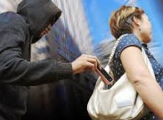
3. La tercera área que le abre un clima a Satanás es El hurto
“El que hurtaba, no hurte más, sino trabaje, haciendo con sus manos lo que es bueno, para que tenga qué compartir con el que padece necesidad.” Efesios 4:28 RVR1960
“El ladrón no viene sino para hurtar y matar y destruir; yo he venido para que tengan vida, y para que la tengan en abundancia.” S. Juan 10:10 RVR1960

Slide 13
“El que es fiel en lo muy poco, también en lo más es fiel; y el que en lo muy poco es injusto, también en lo más es injusto.” S. Lucas 16:10 RVR1960
Es usted fiel en lo poco?
“¿Robará el hombre a Dios? Pues vosotros me habéis robado. Y dijisteis: ¿En qué te hemos robado? En vuestros diezmos y ofrendas.” Malaquías 3:8 RVR1960
Si no diezma usted, es un ladrón
Si tu justicia no es mayor que la de los afrechos no entrarás al seísmo de los cielos.

Slide 14
4. Cuarta cosa que le crea al diablo clima agradable las palabras obscenas

Slide 15
“¡Generación de víboras! ¿Cómo podéis hablar lo bueno, siendo malos? Porque de la abundancia del corazón habla la boca.”
S. Mateo 12:34 RVR1960
“Ninguna palabra corrompida salga de vuestra boca, sino la que sea buena para la necesaria edificación, a fin de dar gracia a los oyentes.” Efesios 4:29 RVR1960
“ni palabras deshonestas, ni necedades, ni truhanerías, que no convienen, sino antes bien acciones de gracias.” Efesios 5:4 RVR1960
Truhanería es chistes obscenos

Slide 16
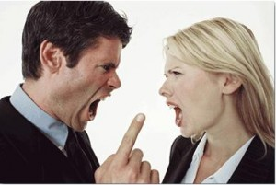
5. La quinta área que crea el clima para el diablo es la amargura

Slide 17
La amargura te conduce ala disfamación, Si no aceptas a una personas y la difamas eres como el diablo. el diablo es igual a difamador, si usted anda hablando, chismeando usted es como el diablo
“Quítense de vosotros toda amargura, enojo, ira, gritería y maledicencia, y toda malicia.” Efesios 4:31 RVR1960
El diablo trabaja de la siguiente manera, ofensa, revestimiento, ira, amargura, odio.

Slide 18
Conclusión
Las fortalezas de Satanás podemos derribarlas en el nombre poderoso de Jesús.
AMEN

